Slide 1
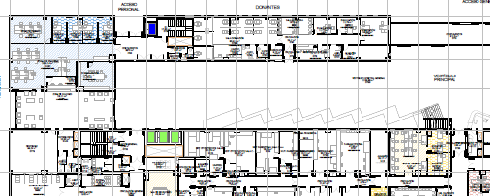
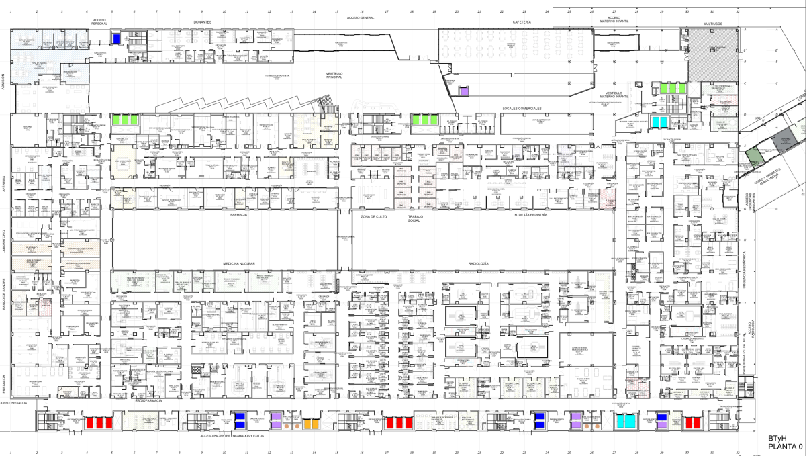

INGRESOS PROGRAMADOS
HOSPITALIZACIÓN PACIENTE ADULTO
HEMATOLOGÍA
DESDE EXTERIOR HOSPITAL GENERAL-VESTÍBULO PRINCIPAL
  AL SERVICIO DE ADMISIÓN PARA TRAMITACIÓN DE INGRESO
Planta Baja

Slide 2
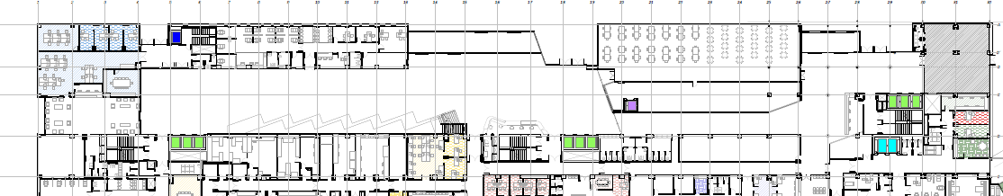
INGRESOS PROGRAMADOS
HOSPITALIZACIÓN PACIENTE ADULTO
HEMATOLOGÍA
DESDE EL SERVICIO DE ADMISIÓN, TRAS TRAMITACIÓN DE INGRESO
A PLANTA DE HOSPITALIZACIÓN HEMATOLOGÍA
PLANTA 8 MÓDULOS A-B
Planta Baja
Ascensores Módulos A-B

Slide 3
CIRCUITO ACOMPAÑANTES / FAMILIARES / VISITAS
HOSPITALIZACIÓN PACIENTE ADULTO
HEMATOLOGÍA
DESDE EXTERIOR HOSPITAL GENERAL-VESTÍBULO PRINCIPAL
  A PLANTA DE HOSPITALIZACIÓN HEMATOLOGÍA ADULTOS
  PLANTA 8 MÓDULOS A-B
Planta Baja
Ascensores Módulos A-B

